Slide 1
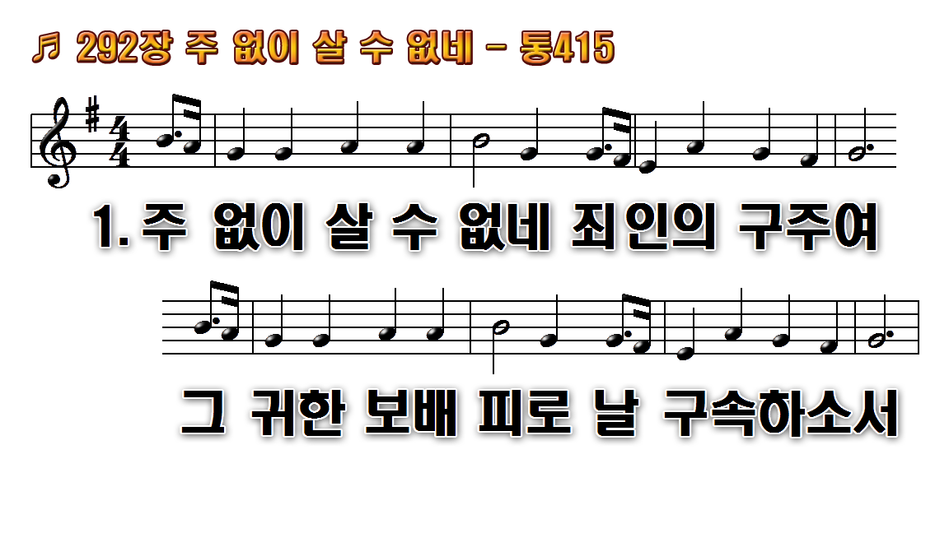
1.주 없이 살 수 없네 죄인의
2.주 없이 살 수 없네 나 혼자 못
3.주 없이 살 수 없네 내 주는
4.주 없이 살 수 없네 세월이

Slide 2
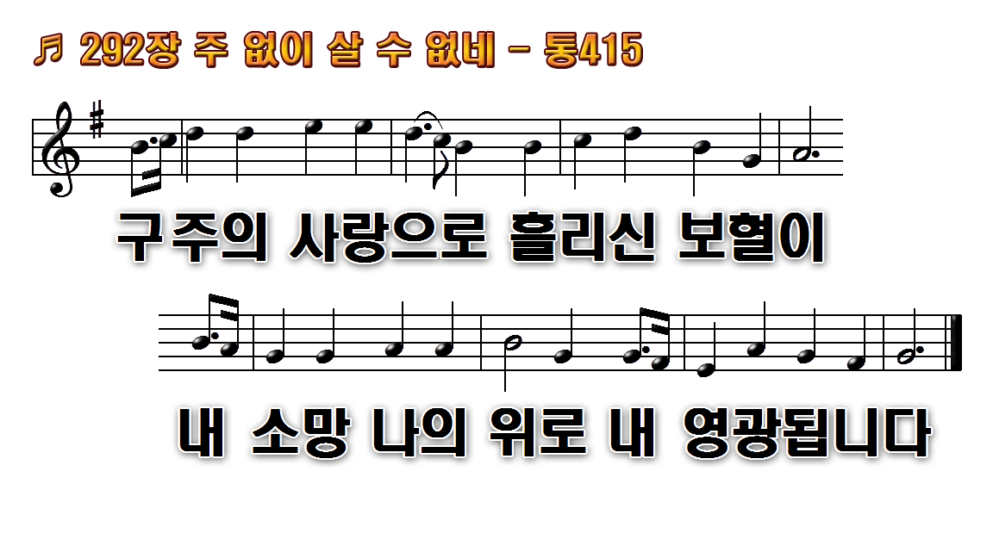
1.주 없이 살 수 없네 죄인의
2.주 없이 살 수 없네 나 혼자 못
3.주 없이 살 수 없네 내 주는
4.주 없이 살 수 없네 세월이

Slide 3
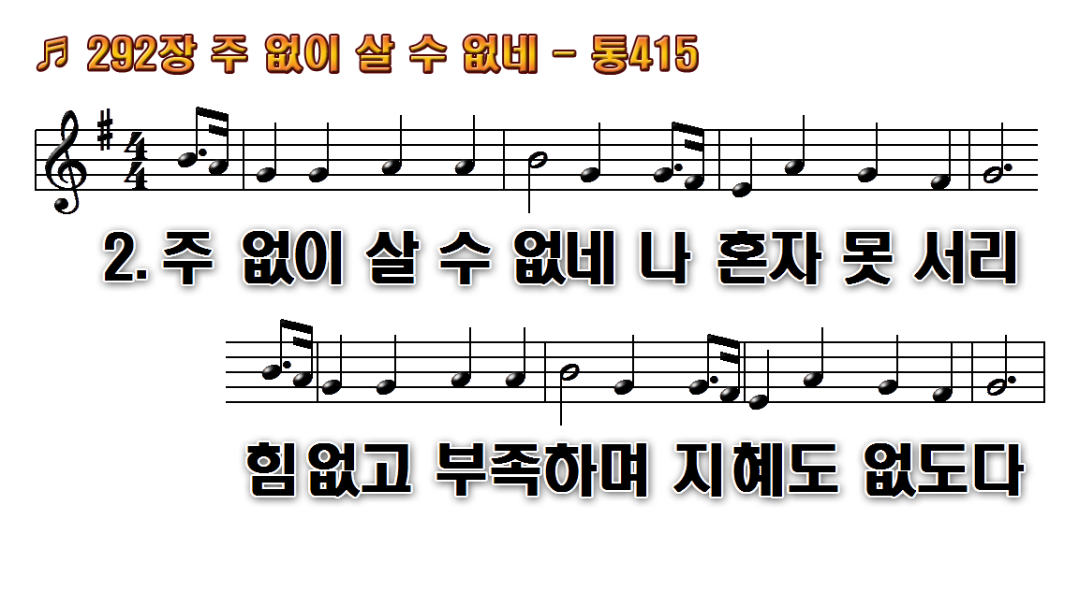
1.주 없이 살 수 없네 죄인의
2.주 없이 살 수 없네 나 혼자 못
3.주 없이 살 수 없네 내 주는
4.주 없이 살 수 없네 세월이

Slide 4
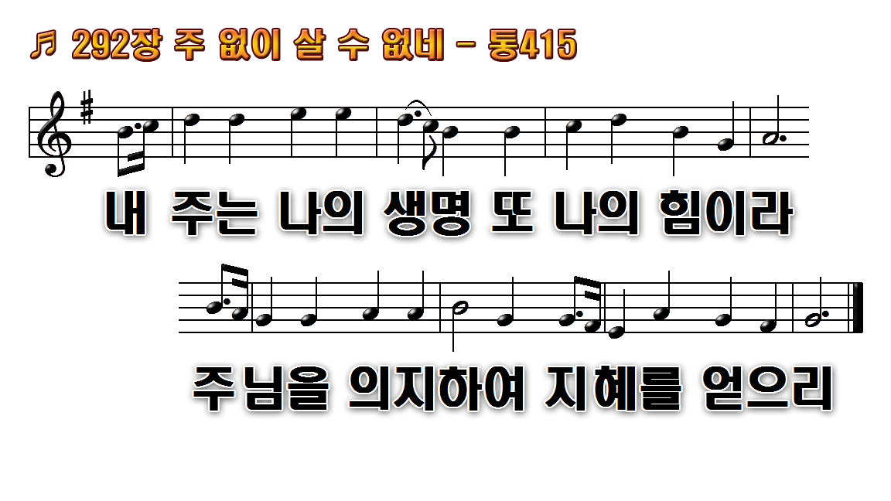
1.주 없이 살 수 없네 죄인의
2.주 없이 살 수 없네 나 혼자 못
3.주 없이 살 수 없네 내 주는
4.주 없이 살 수 없네 세월이

Slide 5
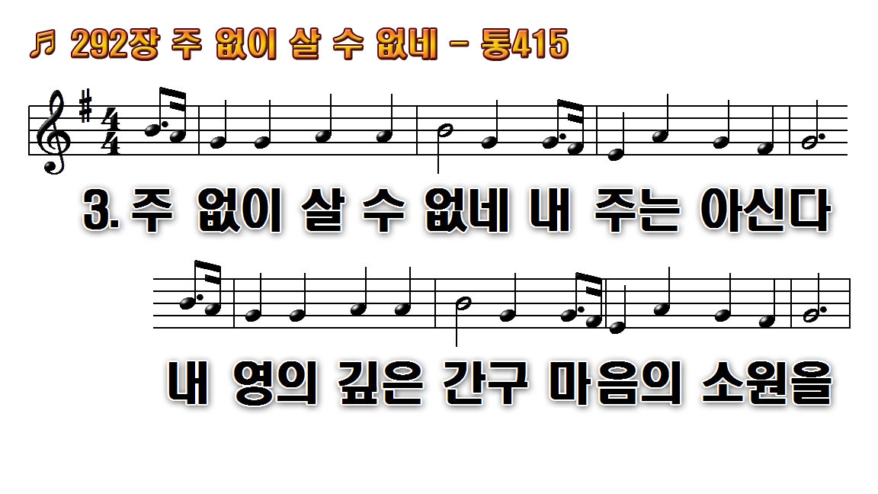
1.주 없이 살 수 없네 죄인의
2.주 없이 살 수 없네 나 혼자 못
3.주 없이 살 수 없네 내 주는
4.주 없이 살 수 없네 세월이

Slide 6
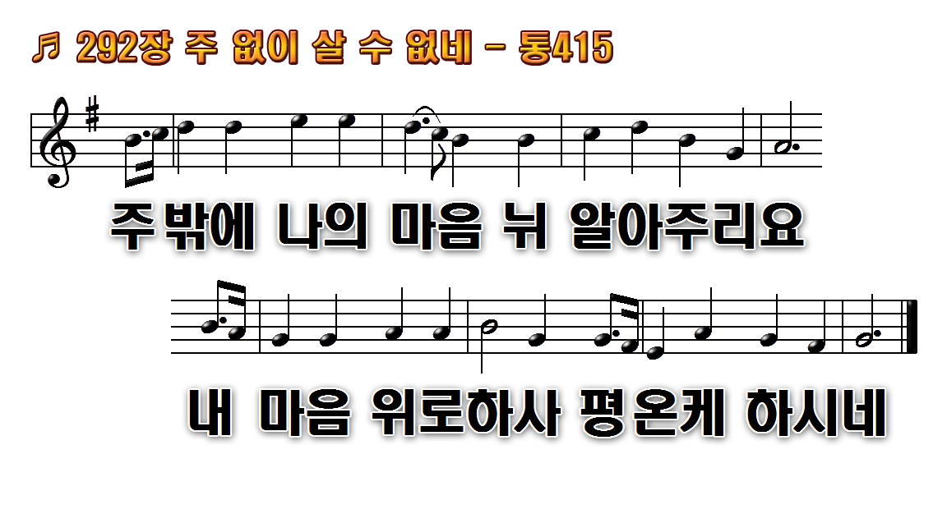
1.주 없이 살 수 없네 죄인의
2.주 없이 살 수 없네 나 혼자 못
3.주 없이 살 수 없네 내 주는
4.주 없이 살 수 없네 세월이

Slide 7
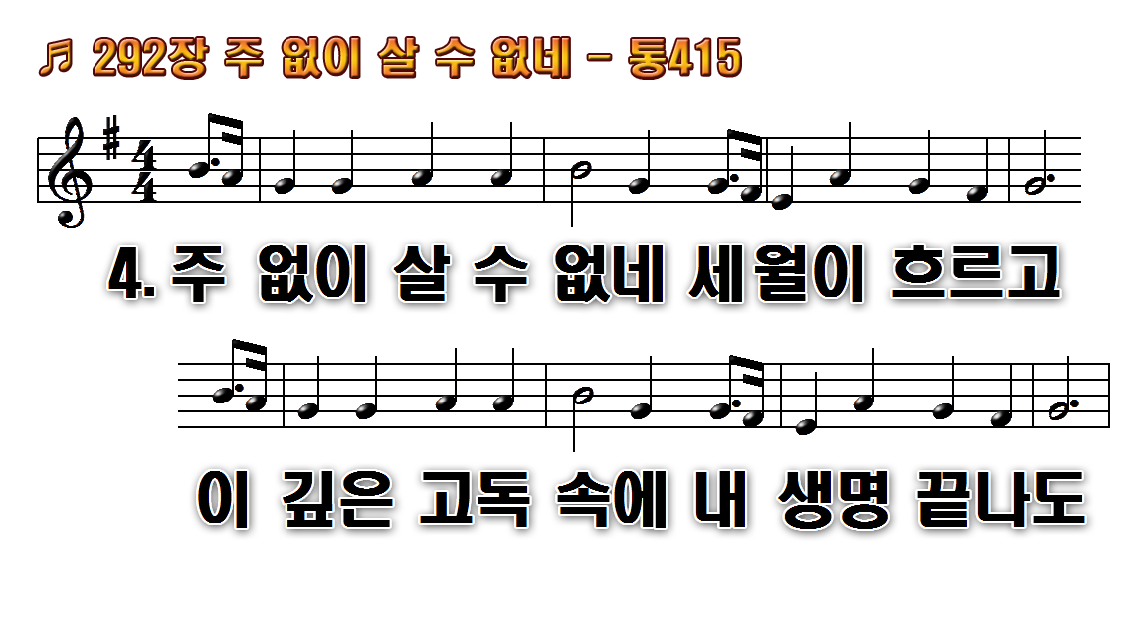
1.주 없이 살 수 없네 죄인의
2.주 없이 살 수 없네 나 혼자 못
3.주 없이 살 수 없네 내 주는
4.주 없이 살 수 없네 세월이

Slide 8
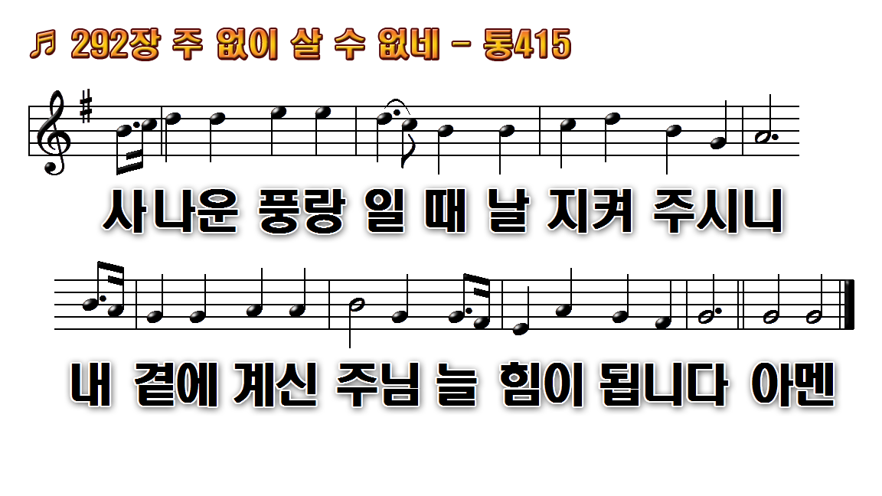
1.주 없이 살 수 없네 죄인의
2.주 없이 살 수 없네 나 혼자 못
3.주 없이 살 수 없네 내 주는
4.주 없이 살 수 없네 세월이

Slide 9
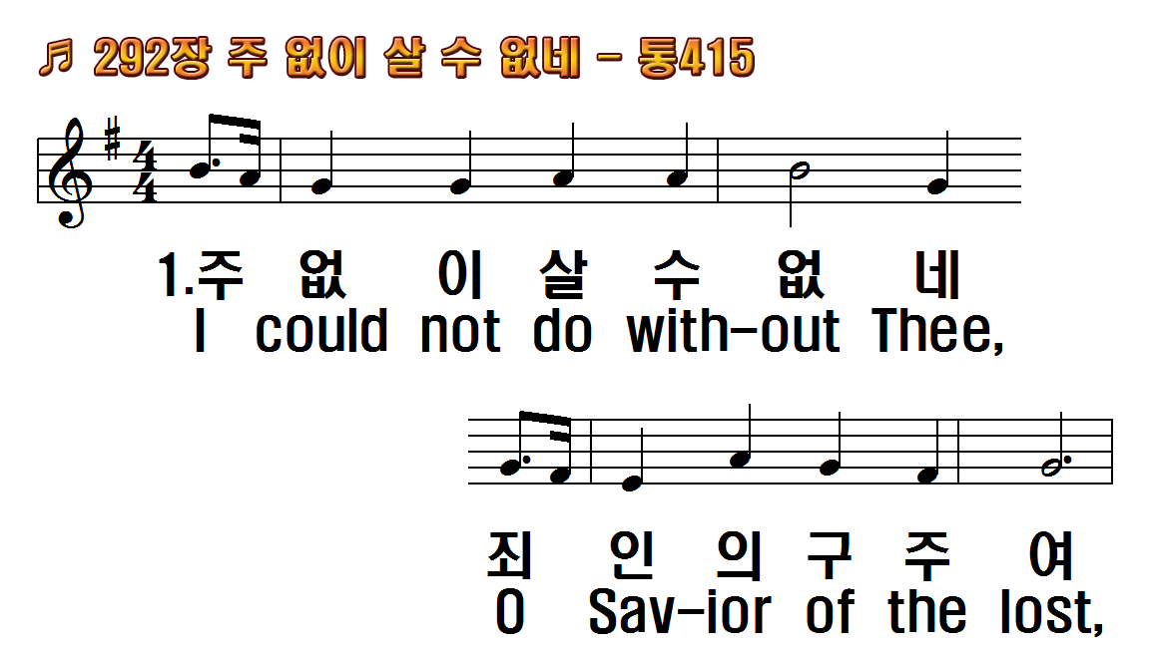
1.주 없이 살 수 없네 죄인의
2.주 없이 살 수 없네 나 혼자
3.주 없이 살 수 없네 내 주는
4.주 없이 살 수 없네 세월이
1.I could not do without Thee,
2.I could not do without Thee,
3.I could not do without Thee,
4.I could not do without Thee,

Slide 10
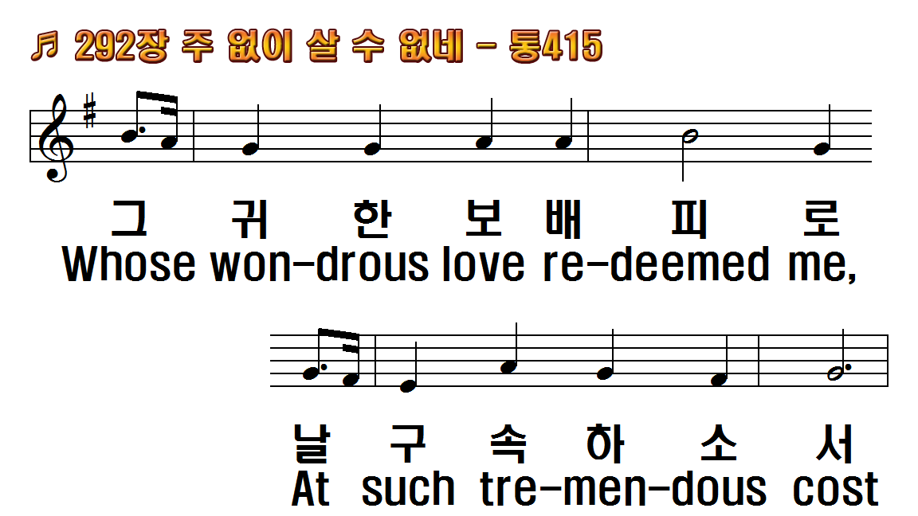
1.주 없이 살 수 없네 죄인의
2.주 없이 살 수 없네 나 혼자
3.주 없이 살 수 없네 내 주는
4.주 없이 살 수 없네 세월이
1.I could not do without Thee,
2.I could not do without Thee,
3.I could not do without Thee,
4.I could not do without Thee,

Slide 11
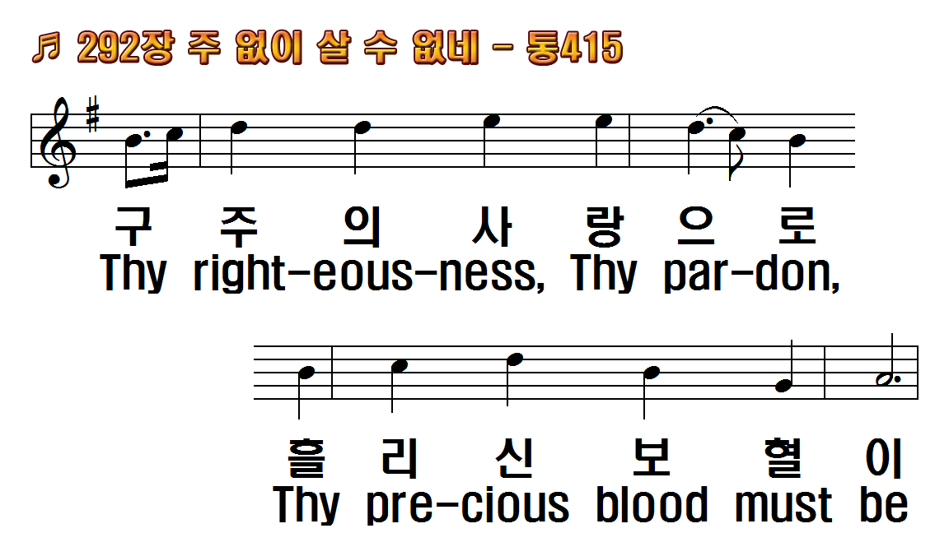
1.주 없이 살 수 없네 죄인의
2.주 없이 살 수 없네 나 혼자
3.주 없이 살 수 없네 내 주는
4.주 없이 살 수 없네 세월이
1.I could not do without Thee,
2.I could not do without Thee,
3.I could not do without Thee,
4.I could not do without Thee,

Slide 12
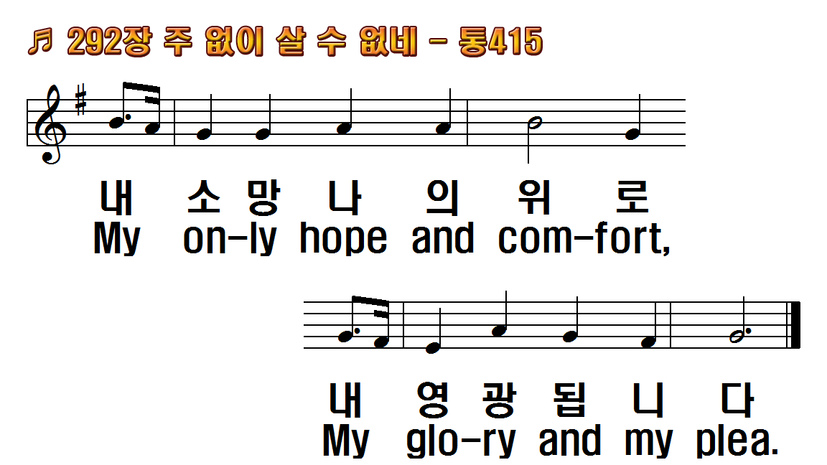
1.주 없이 살 수 없네 죄인의
2.주 없이 살 수 없네 나 혼자
3.주 없이 살 수 없네 내 주는
4.주 없이 살 수 없네 세월이
1.I could not do without Thee,
2.I could not do without Thee,
3.I could not do without Thee,
4.I could not do without Thee,

Slide 13
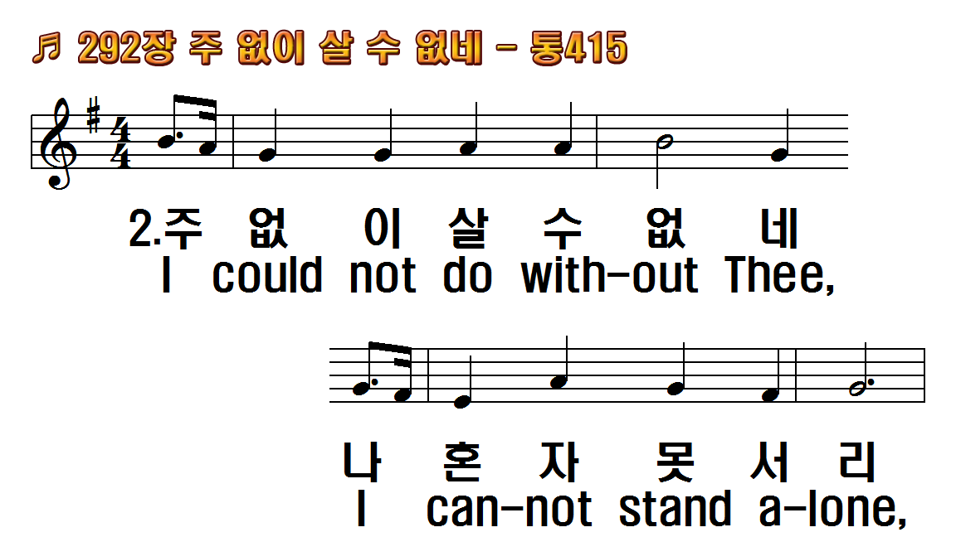
1.주 없이 살 수 없네 죄인의
2.주 없이 살 수 없네 나 혼자
3.주 없이 살 수 없네 내 주는
4.주 없이 살 수 없네 세월이
1.I could not do without Thee,
2.I could not do without Thee,
3.I could not do without Thee,
4.I could not do without Thee,

Slide 14
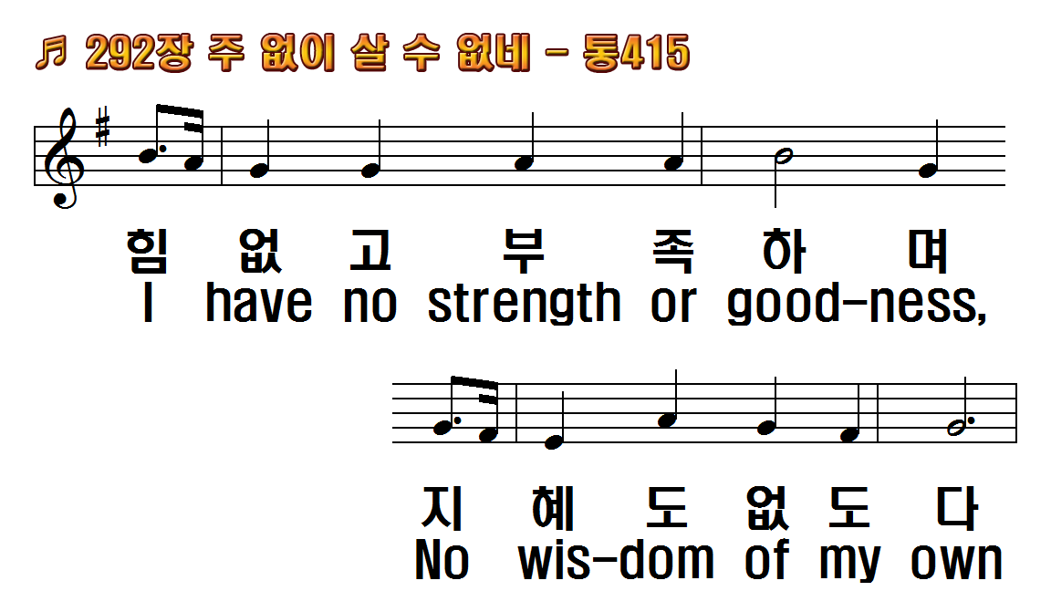
1.주 없이 살 수 없네 죄인의
2.주 없이 살 수 없네 나 혼자
3.주 없이 살 수 없네 내 주는
4.주 없이 살 수 없네 세월이
1.I could not do without Thee,
2.I could not do without Thee,
3.I could not do without Thee,
4.I could not do without Thee,

Slide 15
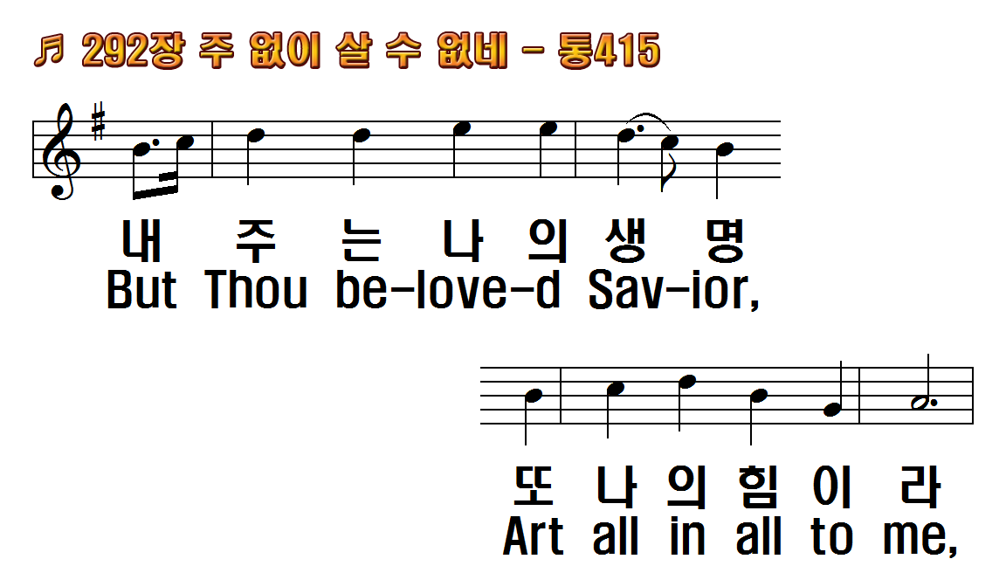
1.주 없이 살 수 없네 죄인의
2.주 없이 살 수 없네 나 혼자
3.주 없이 살 수 없네 내 주는
4.주 없이 살 수 없네 세월이
1.I could not do without Thee,
2.I could not do without Thee,
3.I could not do without Thee,
4.I could not do without Thee,

Slide 16
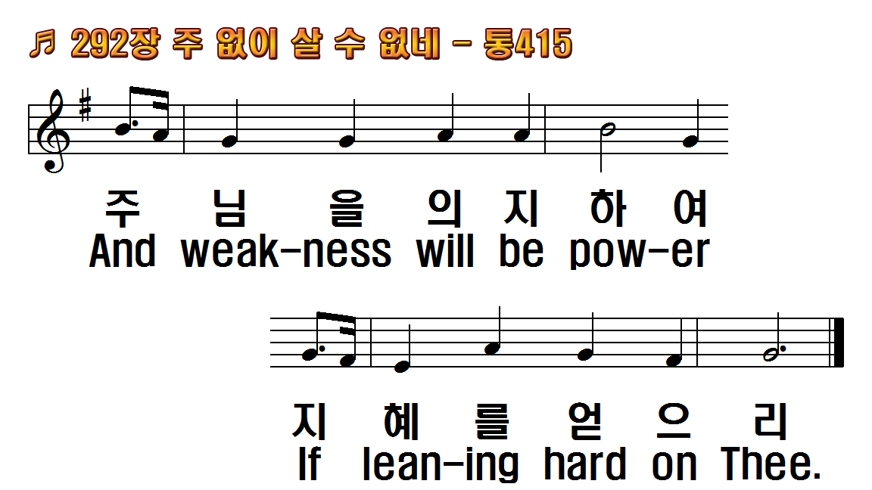
1.주 없이 살 수 없네 죄인의
2.주 없이 살 수 없네 나 혼자
3.주 없이 살 수 없네 내 주는
4.주 없이 살 수 없네 세월이
1.I could not do without Thee,
2.I could not do without Thee,
3.I could not do without Thee,
4.I could not do without Thee,

Slide 17
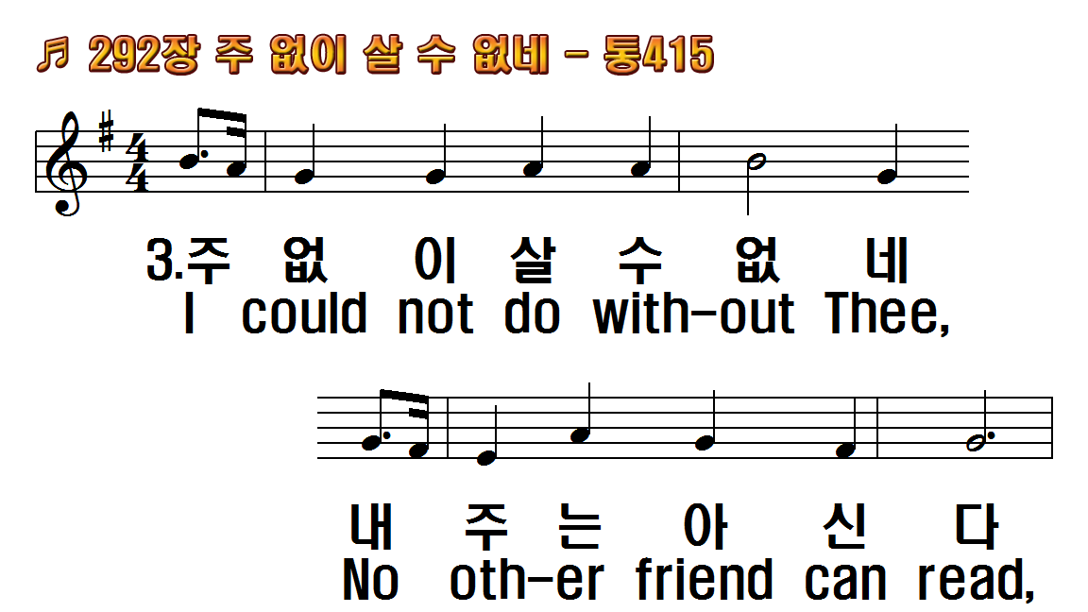
1.주 없이 살 수 없네 죄인의
2.주 없이 살 수 없네 나 혼자
3.주 없이 살 수 없네 내 주는
4.주 없이 살 수 없네 세월이
1.I could not do without Thee,
2.I could not do without Thee,
3.I could not do without Thee,
4.I could not do without Thee,

Slide 18
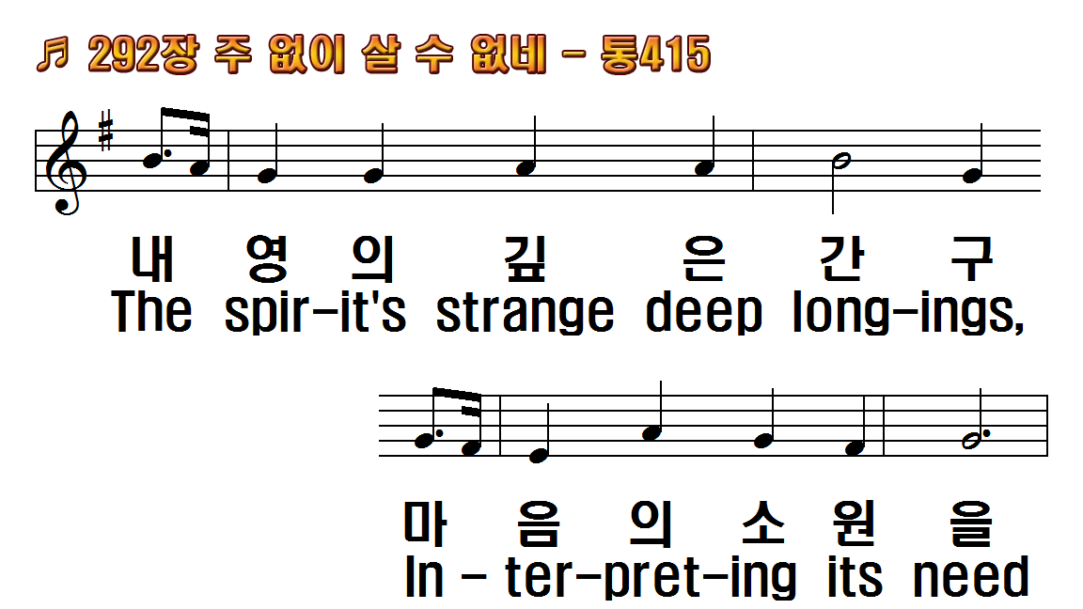
1.주 없이 살 수 없네 죄인의
2.주 없이 살 수 없네 나 혼자
3.주 없이 살 수 없네 내 주는
4.주 없이 살 수 없네 세월이
1.I could not do without Thee,
2.I could not do without Thee,
3.I could not do without Thee,
4.I could not do without Thee,

Slide 19
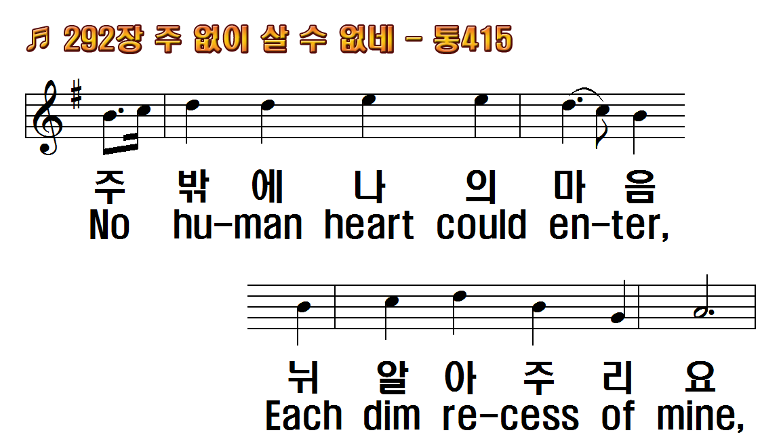
1.주 없이 살 수 없네 죄인의
2.주 없이 살 수 없네 나 혼자
3.주 없이 살 수 없네 내 주는
4.주 없이 살 수 없네 세월이
1.I could not do without Thee,
2.I could not do without Thee,
3.I could not do without Thee,
4.I could not do without Thee,

Slide 20
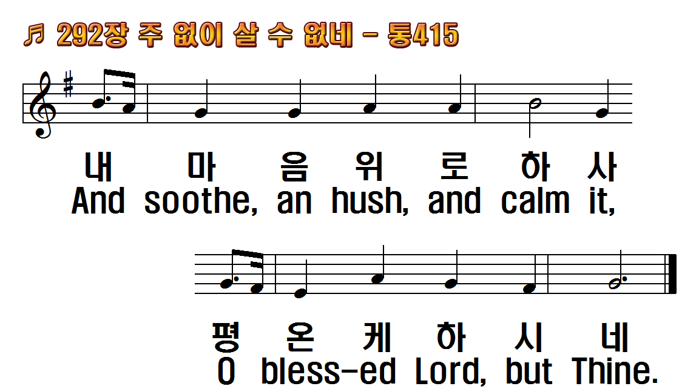
1.주 없이 살 수 없네 죄인의
2.주 없이 살 수 없네 나 혼자
3.주 없이 살 수 없네 내 주는
4.주 없이 살 수 없네 세월이
1.I could not do without Thee,
2.I could not do without Thee,
3.I could not do without Thee,
4.I could not do without Thee,

Slide 21
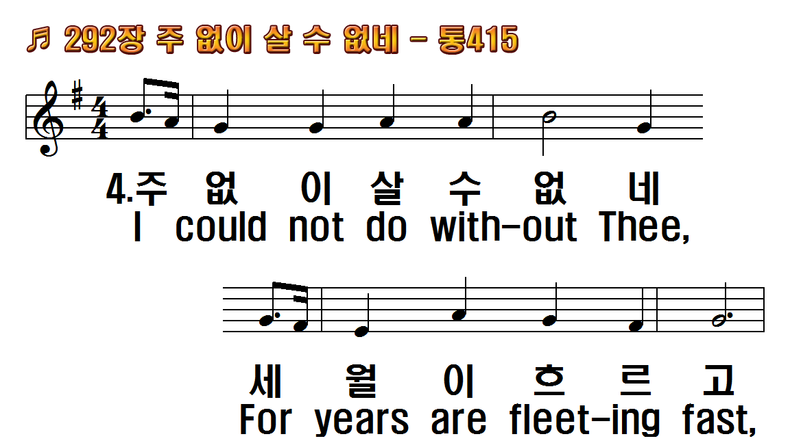
1.주 없이 살 수 없네 죄인의
2.주 없이 살 수 없네 나 혼자
3.주 없이 살 수 없네 내 주는
4.주 없이 살 수 없네 세월이
1.I could not do without Thee,
2.I could not do without Thee,
3.I could not do without Thee,
4.I could not do without Thee,

Slide 22
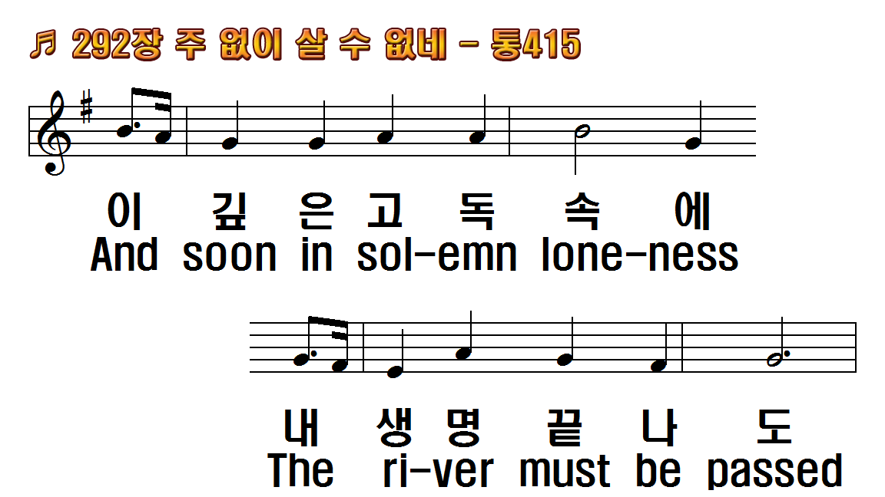
1.주 없이 살 수 없네 죄인의
2.주 없이 살 수 없네 나 혼자
3.주 없이 살 수 없네 내 주는
4.주 없이 살 수 없네 세월이
1.I could not do without Thee,
2.I could not do without Thee,
3.I could not do without Thee,
4.I could not do without Thee,

Slide 23
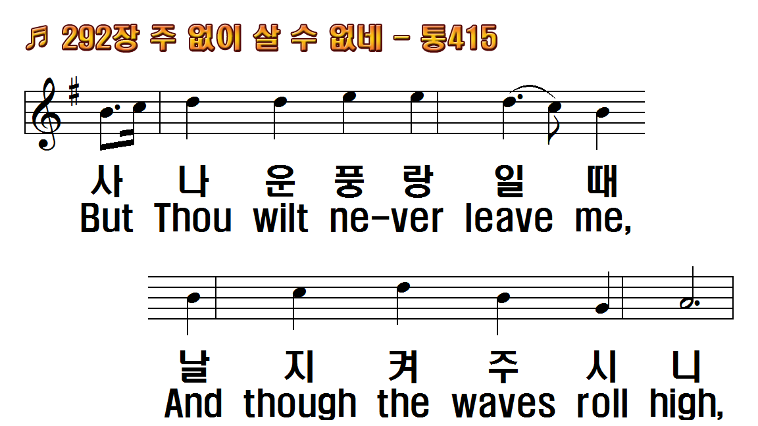
1.주 없이 살 수 없네 죄인의
2.주 없이 살 수 없네 나 혼자
3.주 없이 살 수 없네 내 주는
4.주 없이 살 수 없네 세월이
1.I could not do without Thee,
2.I could not do without Thee,
3.I could not do without Thee,
4.I could not do without Thee,

Slide 24
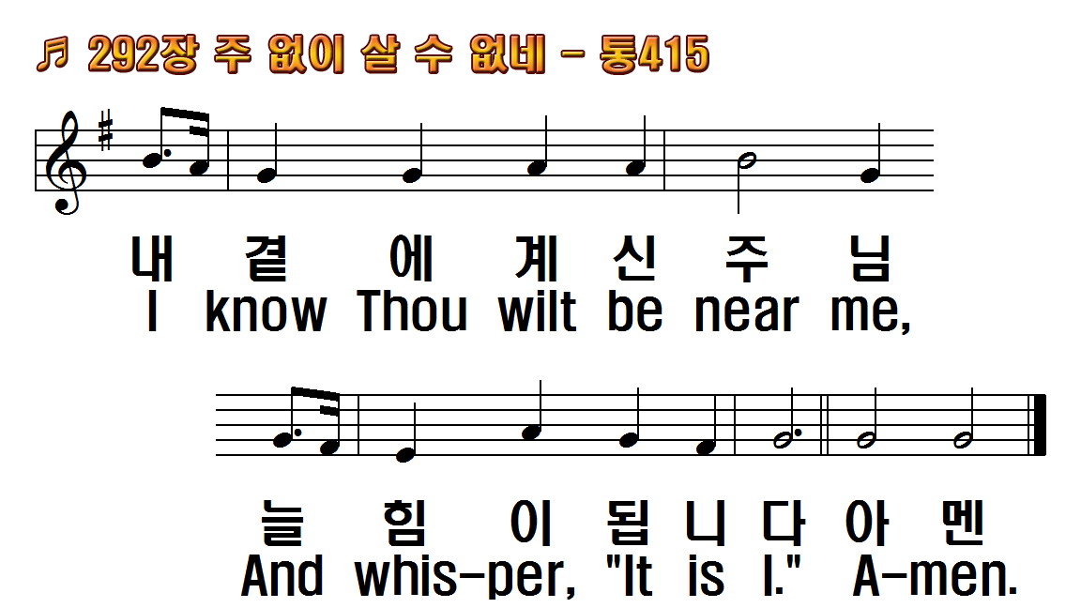
1.주 없이 살 수 없네 죄인의
2.주 없이 살 수 없네 나 혼자
3.주 없이 살 수 없네 내 주는
4.주 없이 살 수 없네 세월이
1.I could not do without Thee,
2.I could not do without Thee,
3.I could not do without Thee,
4.I could not do without Thee,

